Slide 1


ZÁKLADNÍ ŠKOLA OLOMOUC příspěvková organizace MOZARTOVA 48, 779 00 OLOMOUC tel.: 585 427 142, 775 116 442; fax: 585 422 713 email: kundrum@centrum.cz; www.zs-mozartova.cz
Projekt: ŠKOLA RADOSTI, ŠKOLA KVALITY
Registrační číslo projektu: CZ.1.07/1.4.00/21.3688
EU PENÍZE ŠKOLÁM
Operační program Vzdělávání pro konkurenceschopnost

Slide 2
ZÁKLADNÍ ŠKOLA OLOMOUC příspěvková organizace MOZARTOVA 48, 779 00 OLOMOUC tel.: 585 427 142, 775 116 442; fax: 585 422 713 email: kundrum@centrum.cz; www.zs-mozartova.cz
Autor: | Mgr. Miluše Zatloukalová
Vzdělávací oblast: | Člověk a příroda
Vzdělávací obor: | Přírodopis
Vyučovací předmět: | Přírodopis
Ročník: | 7.
Tematická oblast: | Biologie rostlin
Téma hodiny: | Semena a plody
Označení DUM: | VY_32_INOVACE_28.17.ZAT.PR.7
Vytvořeno: | 05. 05. 2014

Slide 3
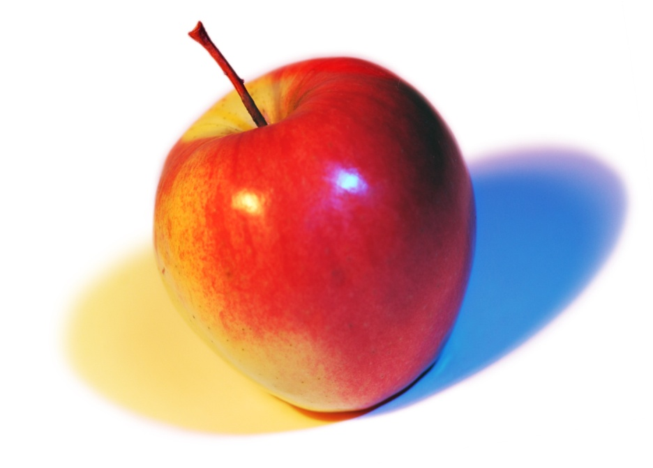
SEMENA A PLODY

Slide 4
Plod je rostlinný útvar obsahující semena.
Plod vzniká z květu po opylení.
Z oplozeného vajíčka vzniká semeno.
Ze semeníku vzniká oplodí.

Slide 5
DUŽNATÉ
OPLODÍ NEUSYCHÁ
MALVICE
PECKOVICE
BOBULE

Slide 6
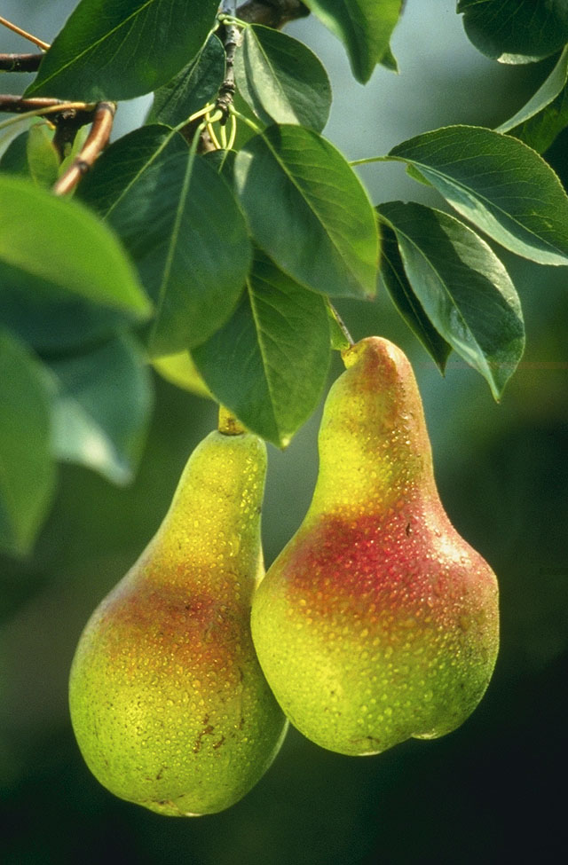
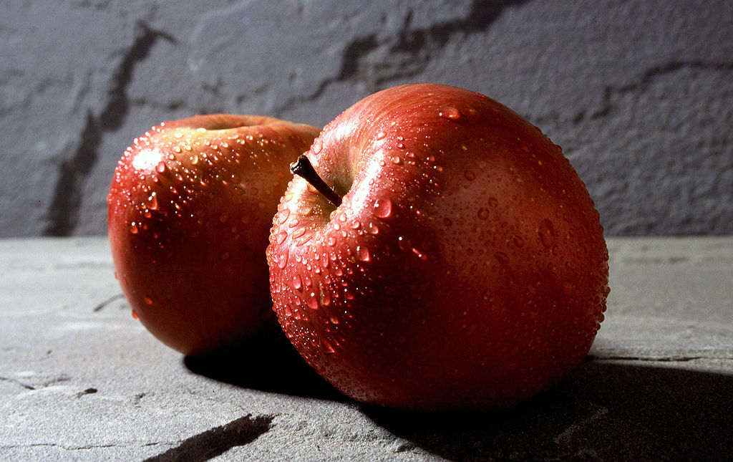
MALVICE
OBSAHUJE JÁDŘINEC
S VÍCE SEMENY
Obr. 2
hruška na hrušni
jablko z jabloně
Obr. 1

Slide 7
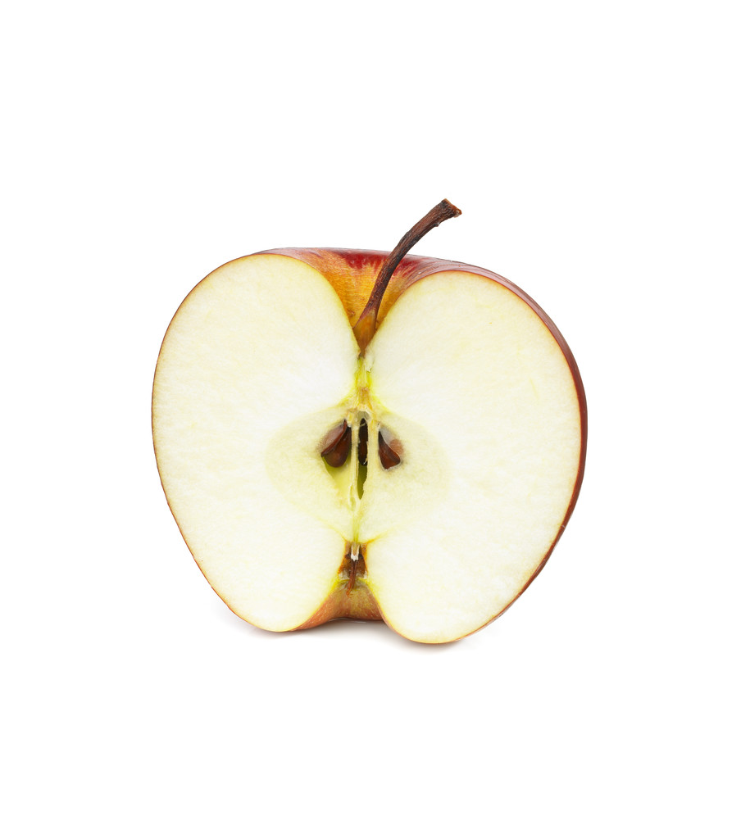
stopka
dužnaté oplodí
jádřinec se semeny
zbytek kalichu

Slide 8
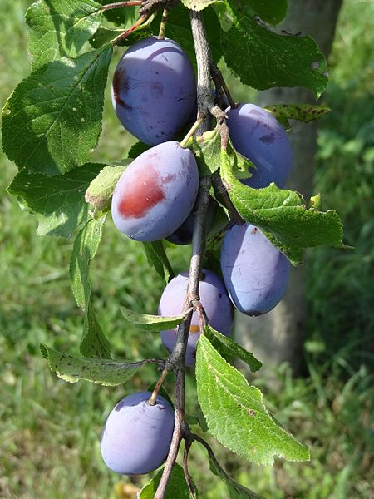
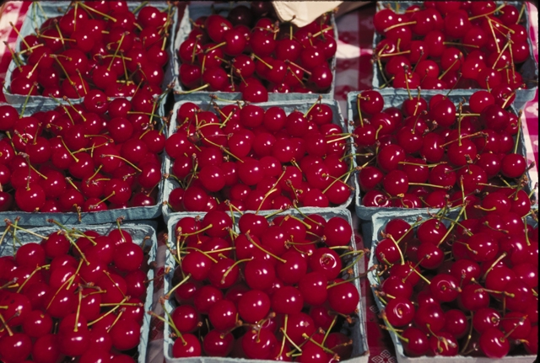
PECKOVICE
VĚTŠINOU JEDNO SEMENO V PECCE
Obr. 4
třešeň
švestka
Obr. 3

Slide 9
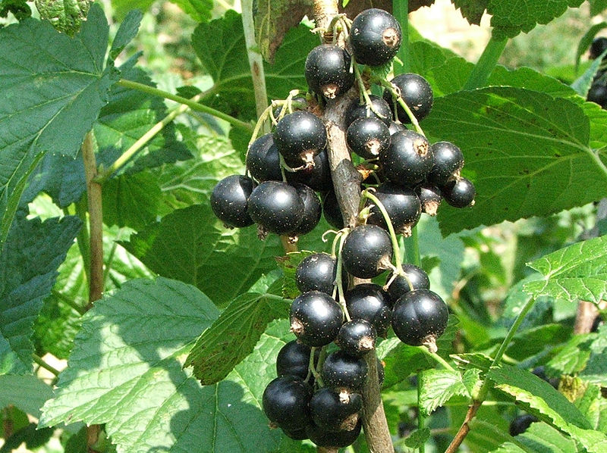
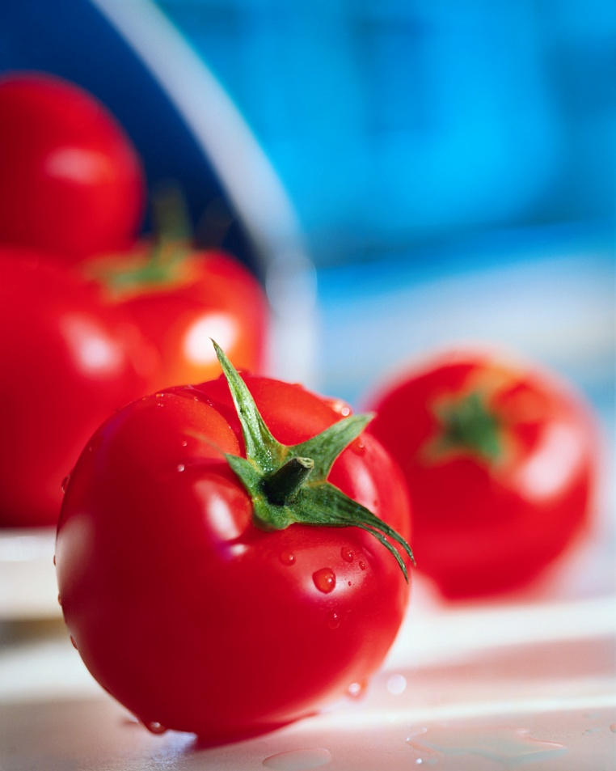
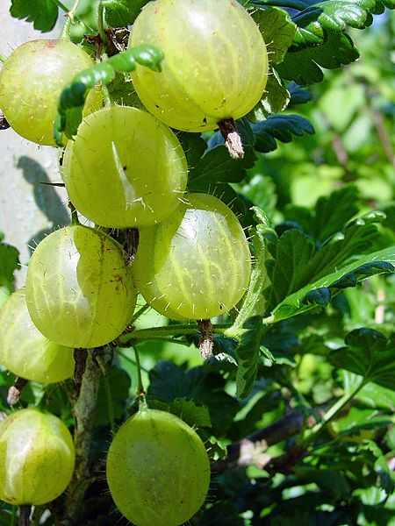
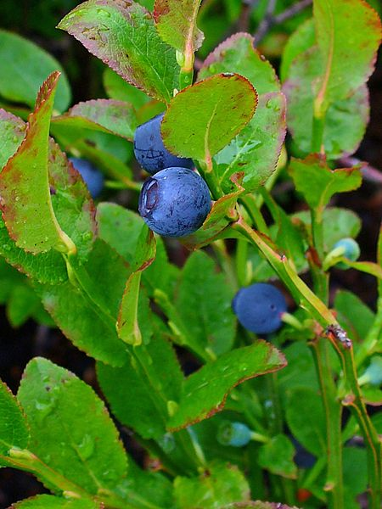
BOBULE
rybíz
SEMENA V ROSOLOVITÉ DUŽNINĚ
rajče
Obr. 6
borůvka
Obr. 5
angrešt
Obr. 7

Slide 10
SUCHÉ
OPLODÍ USYCHÁ
PUKAVÉ
POLTIVÉ
NEPUKAVÉ

Slide 11
PLODY PUKAVÉ
LUSK
TOBOLKA
MĚCHÝŘEK
ŠEŠULE
ŠEŠULKA

Slide 12
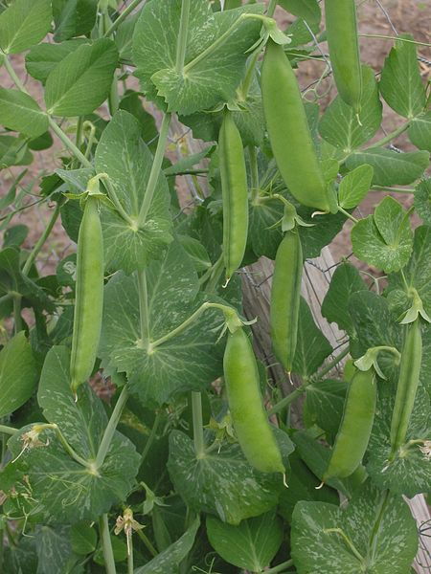
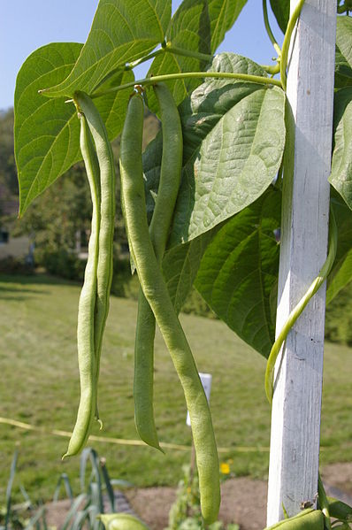
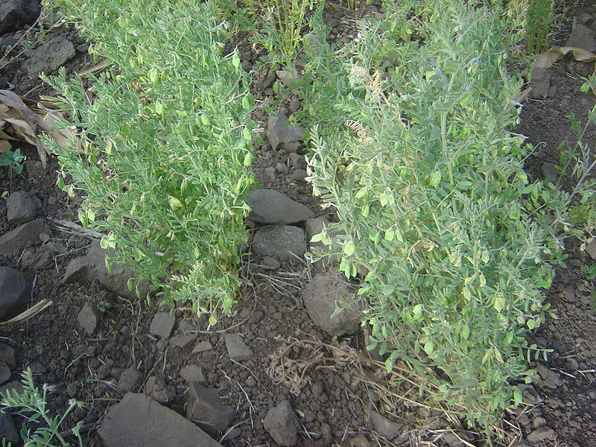
LUSK
hrách
vícesemenný plod pukající na dvě části (chlopně)
Obr. 8
Obr. 10
fazol
čočka
Obr. 9

Slide 13
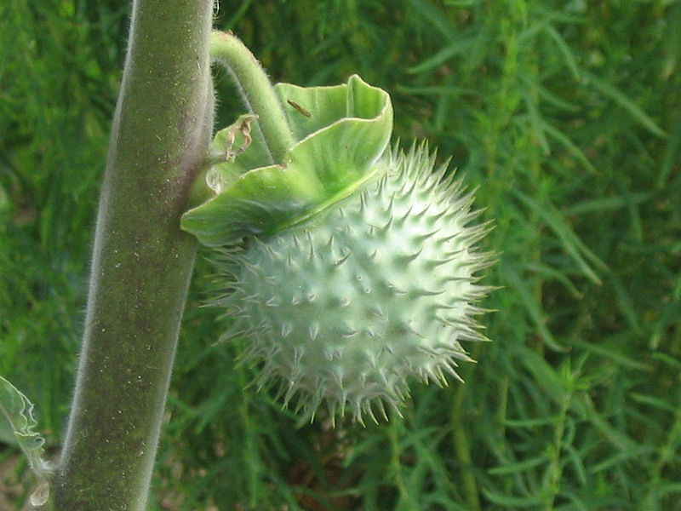
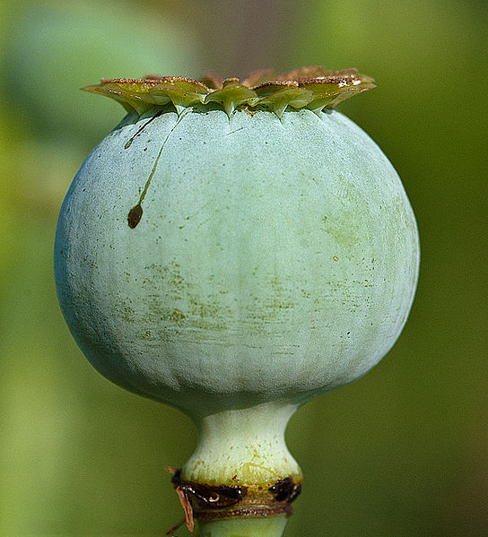
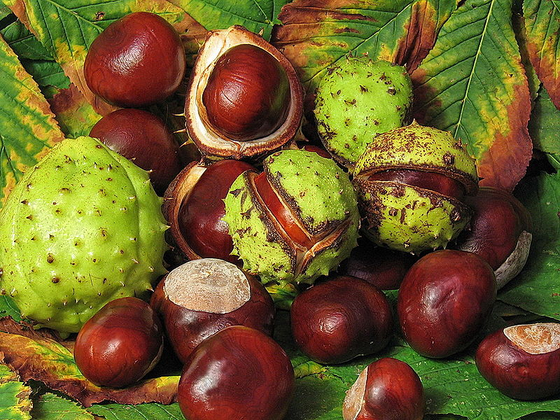
TOBOLKA
Obr. 12
vícesemenný plod otevírající se víčkem, chlopněmi nebo dírkami
durman
Obr. 11
mák
jírovec
Obr. 13

Slide 14
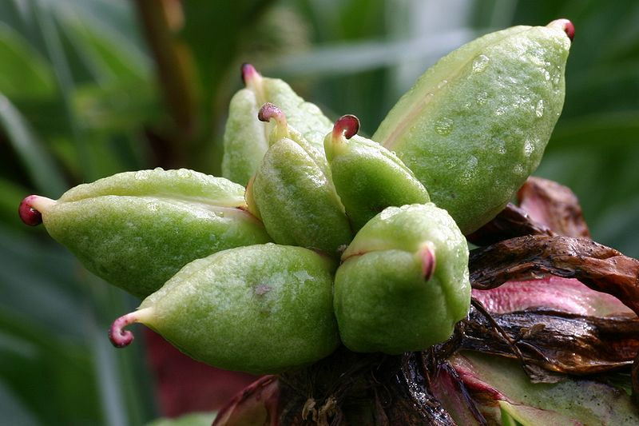
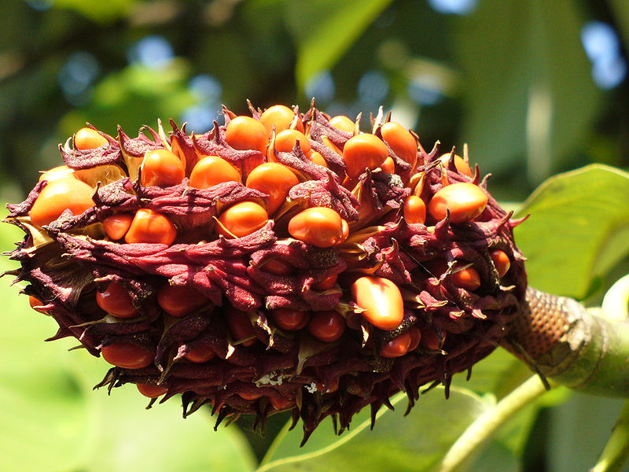
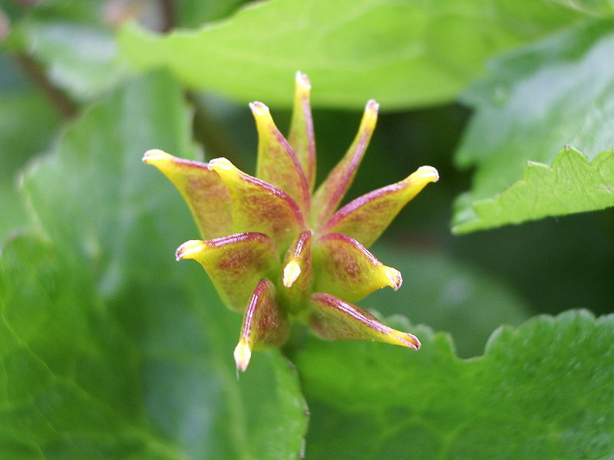
MĚCHÝŘEK
Obr. 15
Vícesemenný plod pukající podlouhlým švem
magnolia
pivoňka
Obr. 16
blatouch
Obr. 14

Slide 15
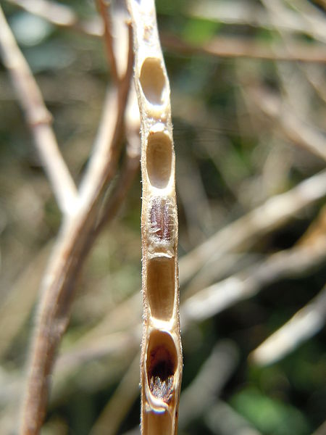
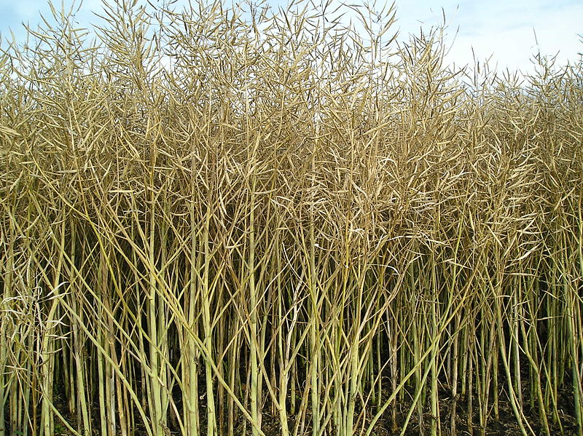
Obr. 17
ŠEŠULE
večernice
vícesemenný plod pukající na tři části, semena jsou na prostřední přihrádce
Obr. 18
řepka

Slide 16
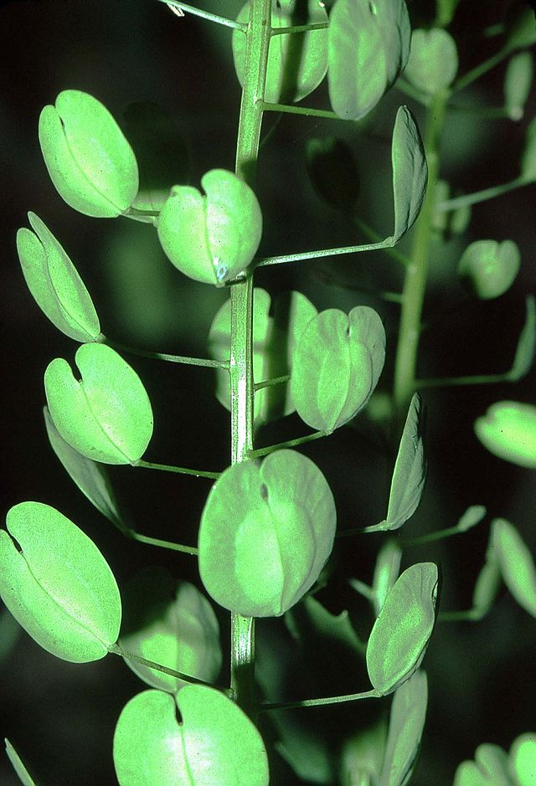
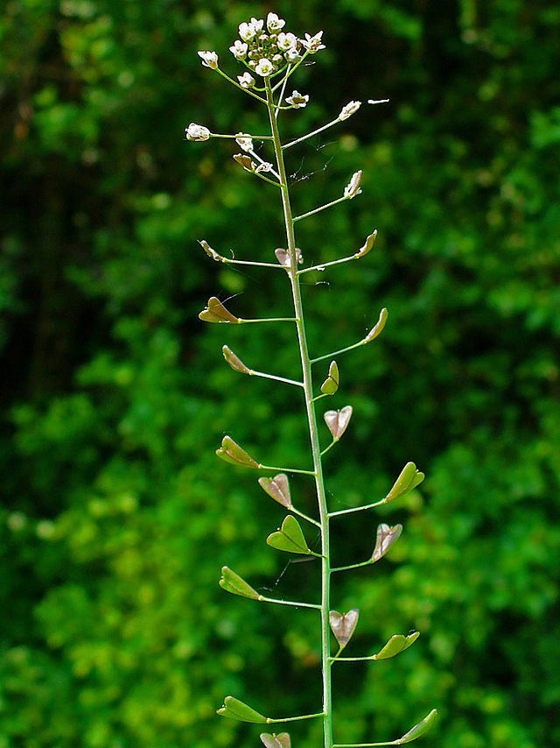
ŠEŠULKA
zkrácená šešule, často jen s jedním semenem
Obr. 19
kokoška
penízek
Obr. 20

Slide 17
PLODY NEPUKAVÉ
NAŽKA
OBILKA
OŘÍŠEK

Slide 18
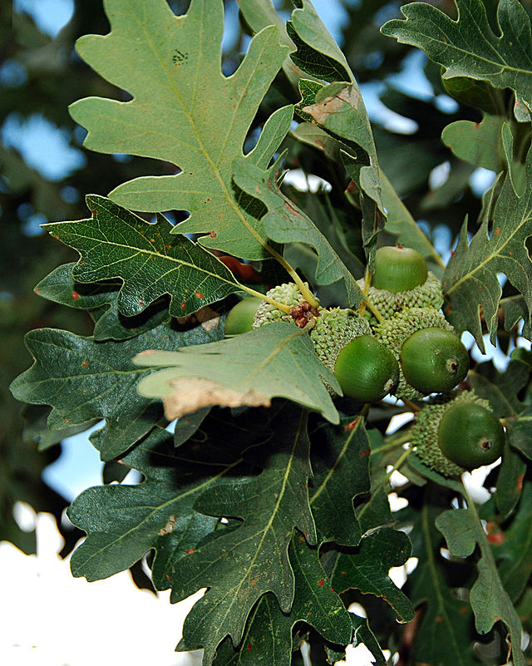
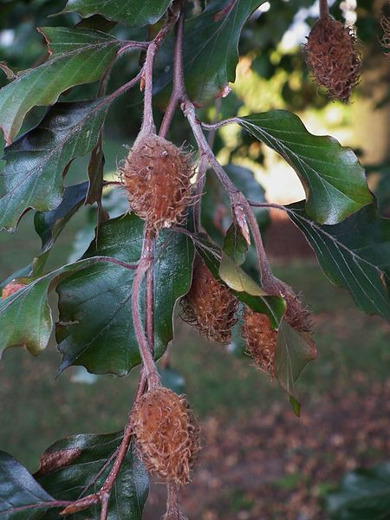
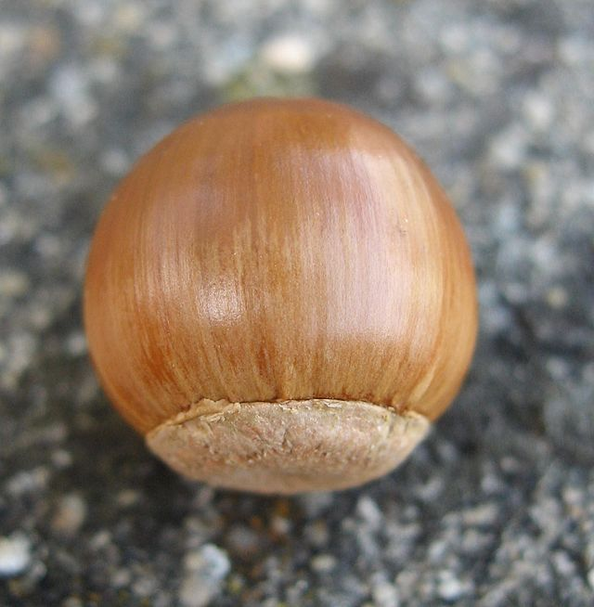
OŘÍŠEK
buk
dub
Obr. 22
Obr. 21
Obr. 23
vlastně nažka s velmi tvrdým oplodím
líska

Slide 19
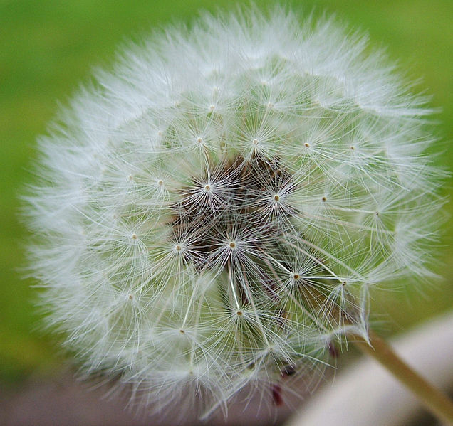
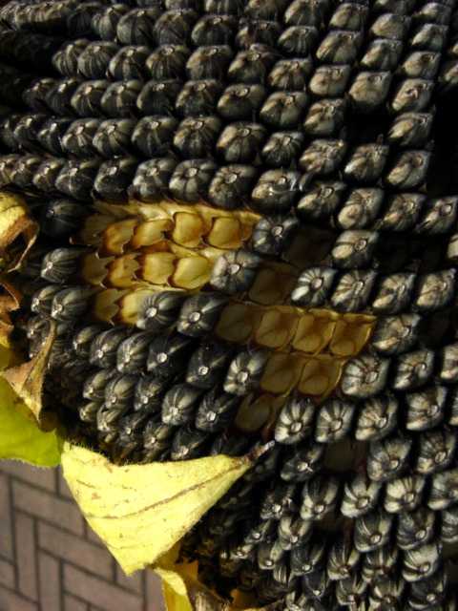
NAŽKA
Obr. 25
pampeliška
slunečnice
jednosemenný plod, často s křidélkem nebo chmýrem
Obr. 24

Slide 20
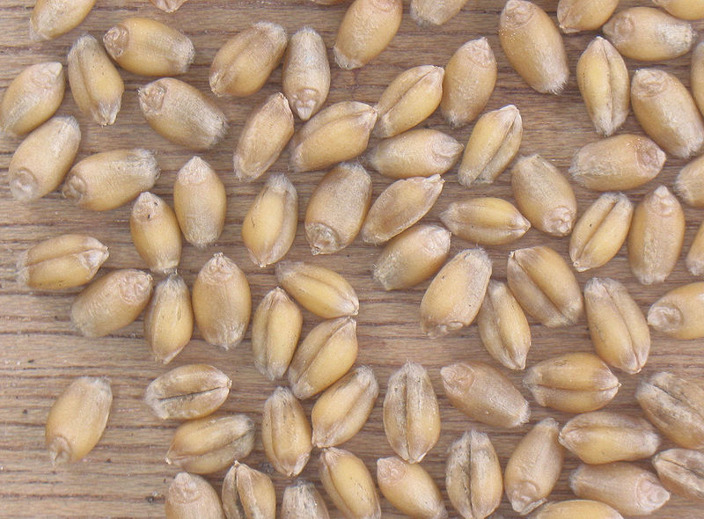
OBILKA
pšenice
jednosemenný plod se srostlým oplodím a osemením
Obr. 26

Slide 21
PLODY POLTIVÉ
TVRDKA
DVOUNAŽKA

Slide 22
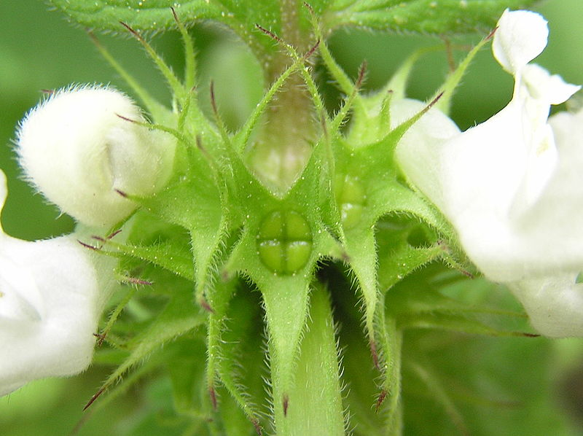
TVRDKA
plod se rozpadá na čtyři části
hluchavka
Obr. 27

Slide 23
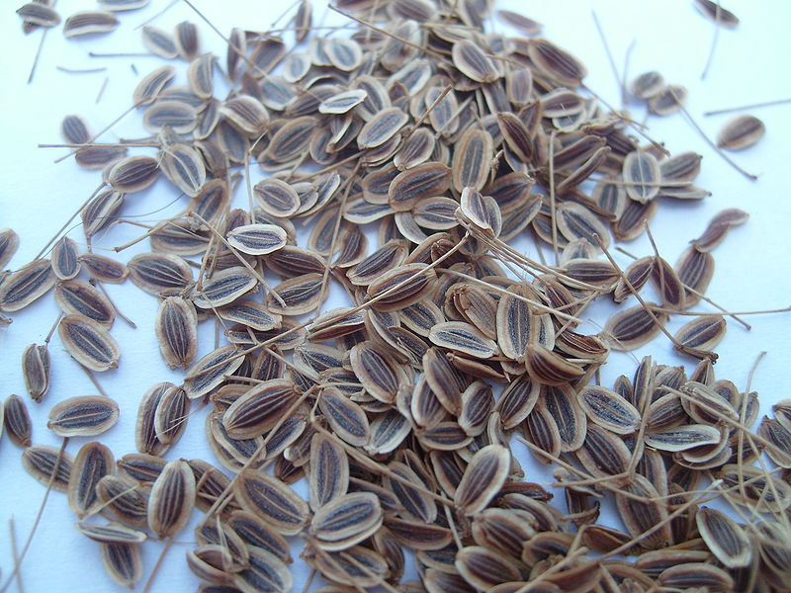
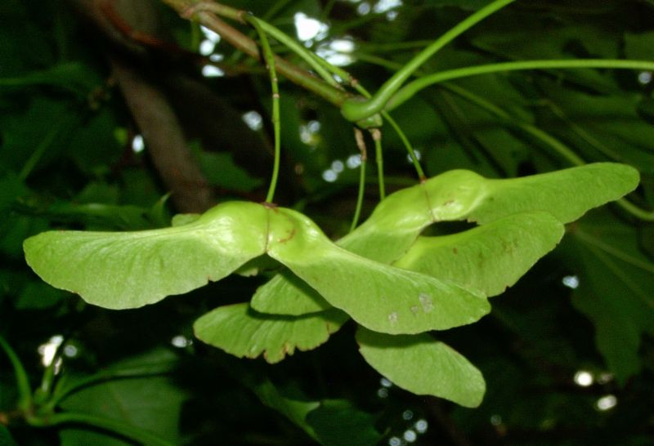
DVOUNAŽKA
Obr. 29
Obr. 28
javor
kopr

Slide 24
ZÁKLADNÍ ŠKOLA OLOMOUC příspěvková organizace MOZARTOVA 48, 779 00 OLOMOUC tel.: 585 427 142, 775 116 442; fax: 585 422 713 email: kundrum@centrum.cz; www.zs-mozartova.cz
Seznam použité literatury a pramenů:
ČERNÍK, V. a kol. Přírodopis 2, Zoologie. Botanika. Praha : SPN, 1999, ISBN 80-7235-069-2. s. 86-87.
Použité zdroje:
Strana 6
[OBR.1]: Scott Bauer. [cit.2014-05-02]. Dostupný pod licencí Public domain na
WWW:<http://commons.wikimedia.org/wiki/File:Fuji_apple.jpg>.
[OBR.2]: Keith Weller. [cit.2014-05-02]. Dostupný pod licencí Public domain na
WWW:<http://commons.wikimedia.org/wiki/File:Pears.jpg>.
Strana 8
[OBR.3]: Bill Tarpenning. [cit.2014-05-02]. Dostupný pod licencí Public domain na
WWW:<http://commons.wikimedia.org/wiki/File:Cherries_(USDA_OPC).jpg>.

Slide 25
Strana 8
[OBR.4]: Cherubino. [cit.2014-05-02]. Dostupný pod licencí Creative Commons na
WWW:<http://commons.wikimedia.org/wiki/File:Zwetschgen_2013_(02).JPG>.
Strana 9
[OBR.5]: Kornelia und Hartmut Häfele. [cit.2014-05-02]. Dostupný pod licencí Creative Commons na
WWW:<http://commons.wikimedia.org/wiki/File:Stachelbeeren.jpg>.
[OBR.6]: Jerzy Opiola. [cit.2014-05-02]. Dostupný pod licencí Creative Commons na
WWW:<http://commons.wikimedia.org/wiki/File:Ribes_nigrum_a1.JPG>.
[OBR.7]: H. Zell. [cit.2014-05-02]. Dostupný pod licencí Creative Commons na
WWW:<http://commons.wikimedia.org/wiki/File:Vaccinium_myrtillus_002.JPG>.
Strana 12
[OBR.8]: Werner 100359. [cit.2014-05-02]. Dostupný pod licencí Creative Commons na
WWW:<http://commons.wikimedia.org/wiki/File:Bohnen.JPG>.
[OBR.9] [cit.2014-05-02]. Dostupný pod licencí Creative Commons na
WWW:<http://commons.wikimedia.org/wiki/File:Mafate_Marla_lentils_dsc00647.jpg>.

Slide 26
[OBR.10] [cit.2014-05-02]. Dostupný pod licencí Creative Commons na
WWW:<http://commons.wikimedia.org/wiki/File:Doperwt_rijserwt_peulen_Pisum_sativum.jpg>.
Strana 13
[OBR.11]: Amada44. [cit.2014-05-02]. Dostupný pod licencí Creative Commons na
WWW:<http://commons.wikimedia.org/wiki/File:Mohnkapsel_1.jpg>.
[OBR.12]: Goku122. [cit.2014-05-02]. Dostupný pod licencí Creative Commons na
WWW:<http://commons.wikimedia.org/wiki/File:Datura_fruit.jpg>.
[OBR.13]: Solipsist. [cit.2014-05-02]. Dostupný pod licencí Creative Commons na
WWW:<http://commons.wikimedia.org/wiki/File:Aesculus_hippocastanum_fruit_(jha).jpg>.
Strana 14
[OBR.14]: Junichi. [cit.2014-05-02]. Dostupný pod licencí Creative Commons na
WWW:<http://commons.wikimedia.org/wiki/File:Magnolia_hypoleuca_5.JPG>.

Slide 27
[OBR.15]: Sebastian Stabinger. [cit.2014-05-02]. Dostupný pod licencí Creative Commons na
WWW:<http://commons.wikimedia.org/wiki/File:Paeoniaceae_sp_fruit_closeup.JPG>.
[OBR.16]: Wicktel. [cit.2014-05-02]. Dostupný pod licencí Creative Commons na
WWW:<http://commons.wikimedia.org/wiki/File:Caltha_palustris_Samenstand.jpg>.
Strana 15
[OBR.17]: Matt Lavin. [cit.2014-05-02]. Dostupný pod licencí Creative Commons na
WWW:<http://commons.wikimedia.org/wiki/File:Hesperis_matronalis_(5001331411).jpg>.
[OBR.18]: Lesław Zimny . [cit.2014-05-02]. Dostupný pod licencí Public domain na
WWW:<http://commons.wikimedia.org/wiki/File:Rzepak_dojrza%C5%82y.jpg>.
Strana 16
[OBR.19]: H. Zell. [cit.2014-05-02]. Dostupný pod licencí Creative Commons na
WWW:<http://commons.wikimedia.org/wiki/File:Capsella_bursa-pastoris_002.JPG>.

Slide 28
[OBR.20][cit.2014-05-02]. Dostupný pod licencí Creative Commons na
WWW:<http://commons.wikimedia.org/wiki/File:Thlaspi_arvense2_eF.jpg>.
Strana 18
[OBR.21]: Liné1. [cit.2014-05-02]. Dostupný pod licencí Creative Commons na
WWW:<http://commons.wikimedia.org/wiki/File:Quercus_acutissima_nuts_02_by_Line1.JPG>.
[OBR.22]: Cory Maylett. [cit.2014-05-02]. Dostupný pod licencí Creative Commons na
WWW:<http://commons.wikimedia.org/wiki/File:Gamble_oak_leaves.jpg>.
[OBR.23]: 4028mdk09. [cit.2014-05-02]. Dostupný pod licencí Creative Commons na
WWW:<http://commons.wikimedia.org/wiki/File:Rotbuche_Bucheckern_2011.JPG>.
Strana 19
[OBR.24]: Michael Gwyther-Jones. [cit.2014-05-02]. Dostupný pod licencí Creative Commons na
WWW:<http://commons.wikimedia.org/wiki/File:Flickr_-_Michael_Gwyther-Jones_-_Dandelion.jpg>.

Slide 29
[OBR.25]: Giovanni Dall'Orto. [cit.2014-05-02]. Dostupný pod licencí Creative Commons na
WWW:<http://commons.wikimedia.org/wiki/File:Sunflower_-_Girasole_-_Foto_Giovanni_Dall%27Orto_-_14-_Aug-2004_03.jpg>.
Strana 20
[OBR.26]: Tarwe korrels. [cit.2014-05-02]. Dostupný pod licencí Creative Commons na
WWW:<http://commons.wikimedia.org/wiki/File:Tarwe_korrels_Triticum_aestivum.jpg>.
Strana 22
[OBR.27]: Beentree. [cit.2014-05-02]. Dostupný pod licencí Creative Commons na
WWW:<http://commons.wikimedia.org/wiki/File:Lamium_album_1_beentree.jpg>.
Strana 23
[OBR.28]: Beentree. [cit.2014-05-02]. Dostupný pod licencí Creative Commons na
WWW:<http://commons.wikimedia.org/wiki/File:Lamium_album_1_beentree.jpg>.
[OBR.29]: Krzysztof Ziarnek. [cit.2014-05-02]. Dostupný pod licencí Creative Commons na
WWW:<http://commons.wikimedia.org/wiki/File:Acer_platanoides_fruit_kz.jpg>.

Slide 30
Nečíslovaný obrazový materiál je použit z galerie obrázků a klipartů Microsoft Office.

